Slide 1
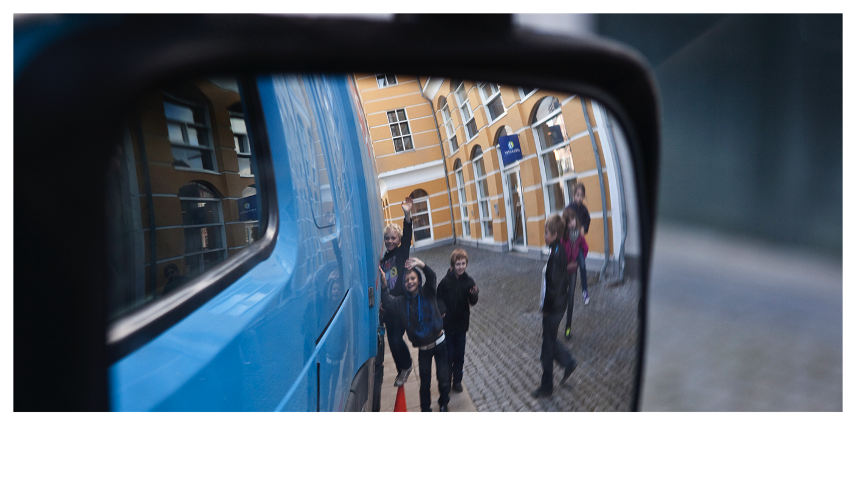
STANNA, TITTA, VINKA
Notes:
Bakgrundsinformation
Varje år dör över 1,2 miljoner människor i trafikolyckor, och kommersiella fordon är inblandade i 10 procent av dessa. Detta motsvarar fler än 3 400 dödsfall per dag. Om inga åtgärder vidtas kommer denna siffra, enligt Världshälsoorganisationen (WHO), att öka med 45 procent inom de närmaste 15 åren.
Säkerhet – vårt kärnvärde
Volvo har fokuserat på säkerhet ända sedan företaget bildades 1927. Vår säkerhetsvision är noll olyckor. I företagets säkerhetsarbete ingår bland annat att bedriva trafikforskning för att utveckla banbrytande säkerhetsfunktioner för våra produkter och därmed öka säkerheten för förare och andra trafikanter. Men vi vill göra mer än så, och för det behöver vi din hjälp.
Stanna, Titta, Vinka
Ett av projekten vi vill driva för att göra en insats för trafiksäkerheten handlar om att hjälpa barn att förstå hur de kan uppträda säkert i närheten av lastbilar, bussar, bilar o.s.v. Vi känner oss engagerade i att förklara budskapet Stanna, Titta, Vinka för så många barn som möjligt. Dessa ord kan rädda liv. Hur många barn kan du nå ut till och prata om Stanna, Titta, Vinka?
Så här ska materialet användas
Använd följande bilder för att skapa en dialog med barnen. Upprepa och förklara de viktigaste budskapen. Du behöver naturligtvis inte följa manuset ordagrant.
Det finns också ett omfattande paket med fler delar om du skulle vara intresserad av att marknadsföra och hjälpa till att anordna en komplett utbildningsaktivitet på en skola med hjälp av en lärare, i en ungdomsgrupp eller i samarbete med lokala eller regionala myndighetsorgan. Prata med din CSR-representant eller kommunikationschef om du vill ha mer information.

Slide 2
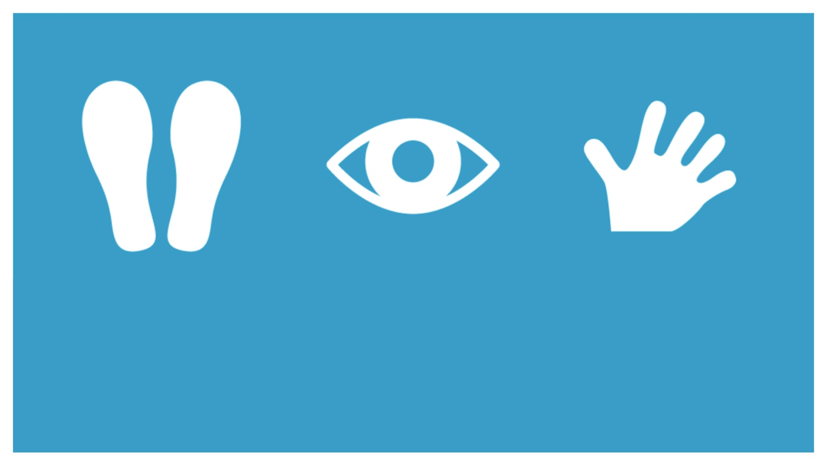
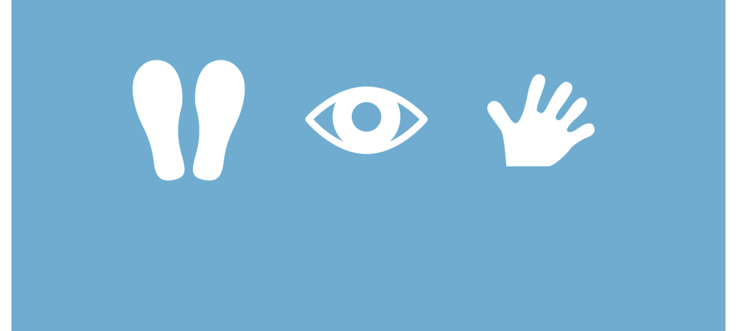
STANNA
TITTA
VINKA
Notes:
Skapa en dialog med hjälp av frågor som:
Har ni hört talas om Stanna, Titta, Vinka tidigare?
Vet ni vad det är?
Om ni föreställer er en vägkorsning, vilka fordon tänker ni då på?
Förklara att:
De tre orden Stanna, Titta, Vinka är magiska ord i trafiken. I dag ska vi gå igenom vad de betyder och varför de är så viktiga.
Men innan vi går igenom Stanna, Titta och Vinka … Har ni någonsin funderat över de stora fordonen ute på vägarna och varför de finns där?

Slide 3
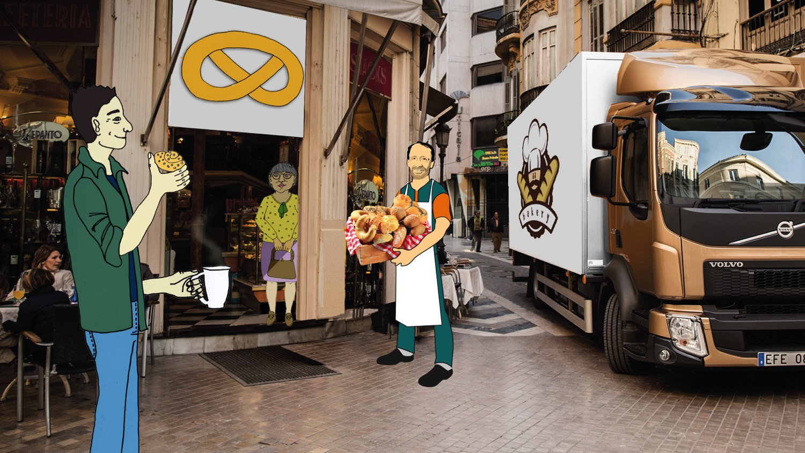
Notes:
Skapa en dialog med hjälp av frågor som:
Har ni någonsin funderat på varför vi har lastbilar?
Vilka funktioner har lastbilarna?
Vilka olika typer av lastbilar kan ni komma på?
Hur skulle vi klara oss om inte lastbilarna fanns?
Varför har vi bussar? Hur skulle det vara om det inte fanns några bussar?
Förklara att:
Många lastbilar används till att frakta saker från en plats till en annan. Här ser vi en lastbil som levererar bröd från bageriet till ett kafé. Lastbilarna transporterar också nästan allt som finns i era hem – möbler, leksaker, mat, bilar och till och med tegelstenarna och brädorna som ert hus är byggt av.
Andra lastbilar som ni kanske känner igen är brandbilar, sopbilar och timmerbilar.
Vår värld behöver lastbilar för att fungera. Om vi inte hade lastbilar skulle inget skräp hämtas upp, inga bränder skulle bli släckta och ingen mat skulle levereras till livsmedelsbutiker, restauranger och kaféer.
Vi behöver också ha bussar, eftersom de kan transportera många människor på samma gång.

Slide 4
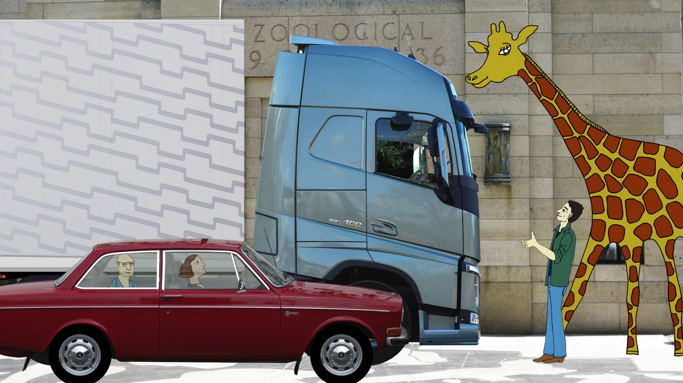
Notes:
Skapa en dialog med hjälp av frågor som:
Har ni någonsin funderat över hur stor en lastbil är?
Är alla lastbilar lika stora?
Förklara att:
Lastbilar och bussar är olika stora beroende på vad de används till.
En sopbil eller återvinningsbil är ganska liten eftersom den måste kunna köra i samhällen och på stadsgator och hämta upp sopor. Den har olika fack för olika typer av skräp, till exempel papper, plast, metall och glas. För att så mycket som möjligt ska få plats pressas skräpet ihop innan det transporteras till återvinningsstationen.
De största och längsta lastbilarna heter långtradare och består av en lastbil och ett släp, som transporterar lasten. Långtradarna fraktar ofta tunga laster och kör långa sträckor på motorvägar, till exempel för att transportera frukt från Spanien till Sverige.
Den här långtradaren är fyra och en halv meter hög och 16,5 meter lång med släpvagnen påkopplad. Det är ungefär lika högt som en giraffhona och längre än 3–4 vanliga bilar!

Slide 5
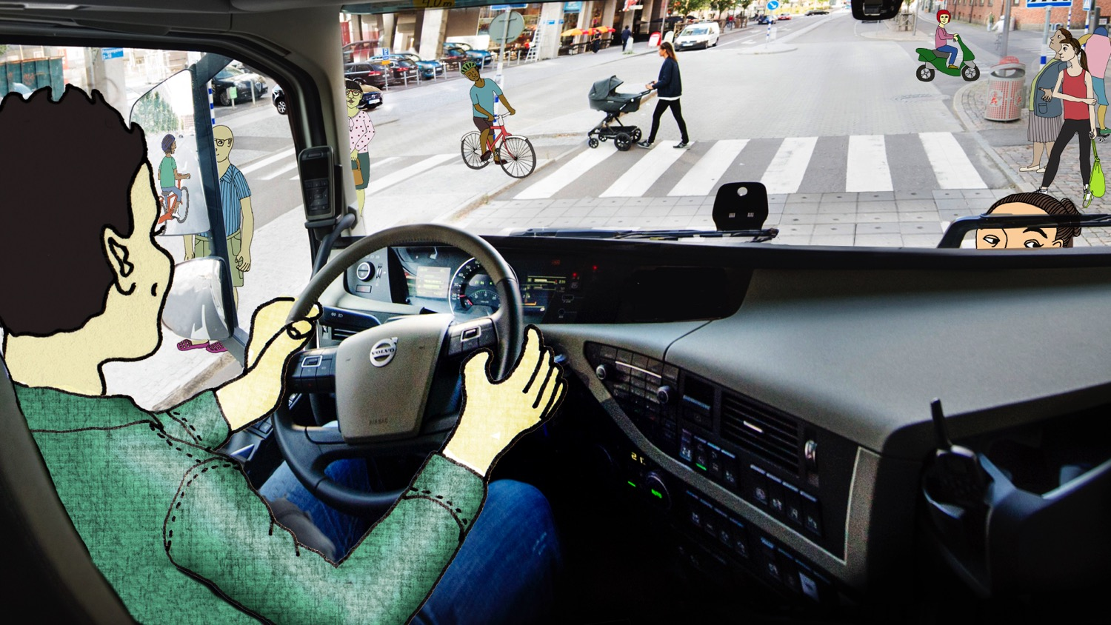
Notes:
Skapa en dialog med hjälp av frågor som:
Hur tror ni att det skulle kännas att sitta i en så stor lastbil?
Hur många personer ser ni på bilden? Tycker ni att det var svårt att se alla?
Vad kan du göra för att föraren ska se dig i trafiken?
Förklara att:
Det kan vara svårt att se det som är runtomkring en lastbil eller en buss. Det beror på att fordonet är så stort. I en lastbil sitter föraren dessutom väldigt högt upp.
Föraren måste luta sig framåt och åt sidorna för att kunna se allt. Han eller hon använder också speglarna för att se det som är bakom, bredvid och precis framför lastbilen.
Även om vi kan se lastbilen kan vi inte vara säkra på att lastbilsföraren verkligen ser oss.
Därför måste du alltid söka ögonkontakt med föraren så att du vet säkert att han eller hon verkligen ser dig.

Slide 6
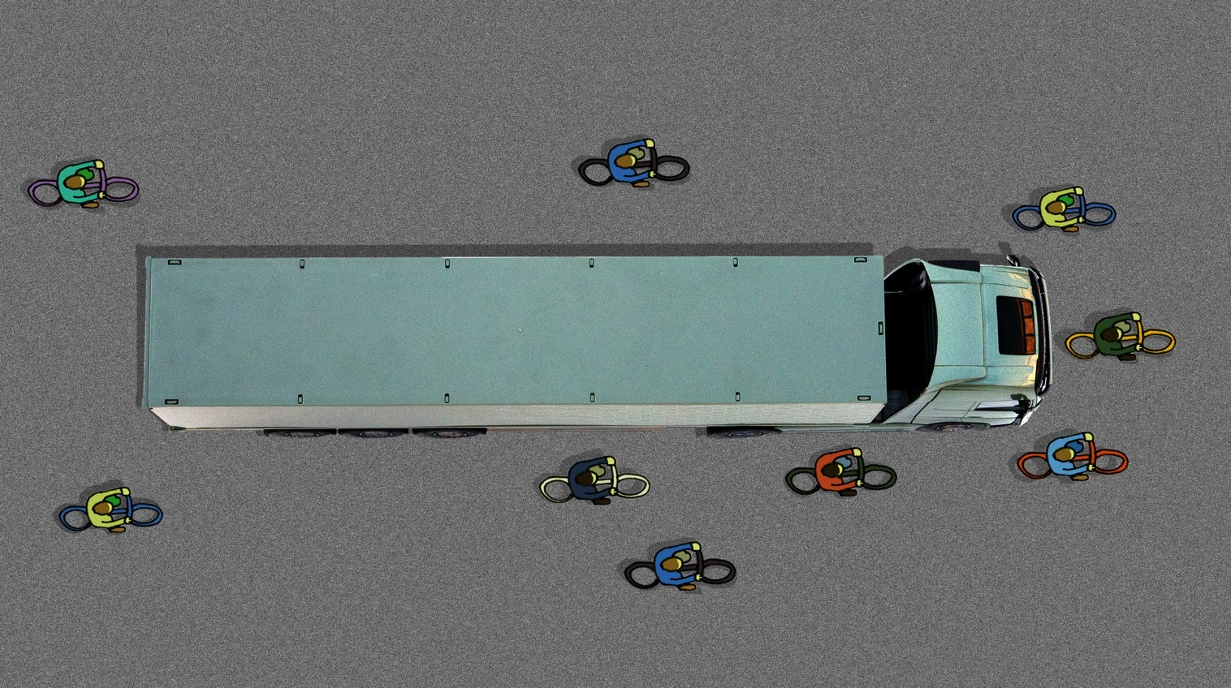
Notes:
Skapa en dialog med hjälp av frågor som:
Tror ni att det skulle vara möjligt för föraren att se alla cyklar på bilden, med tanke på att han eller hon sitter så högt upp?
Vilka av cyklarna är svårast att se från förarstolen, tror ni? Vilka av cyklarna har den säkraste positionen?
Förklara att:
När man cyklar i trafiken är det extra viktigt att komma ihåg att lastbilsförare kan ha svårt att se dig.
Föraren måste luta sig framåt och åt sidorna för att se alla cyklar på bilden. De cyklar som är svårast att upptäcka är de tre cyklarna längst fram. Den gröna cykeln på lastbilens högra sida kan också vara svår att upptäcka för föraren. Cyklarna längre bak har den säkraste positionen.

Slide 7
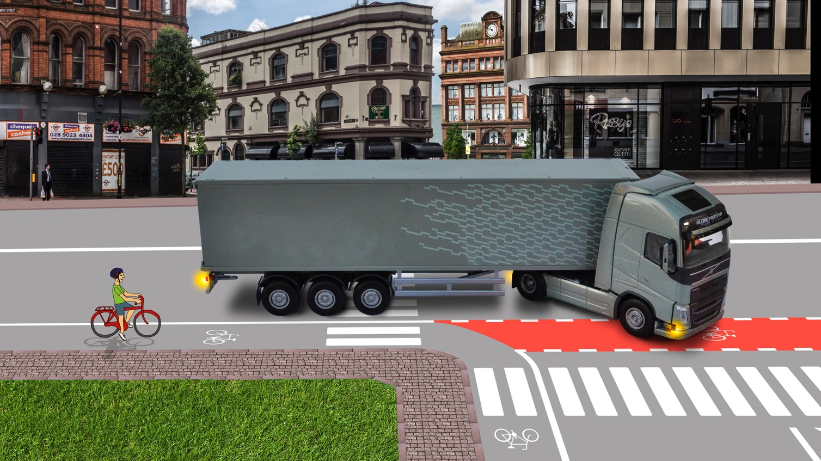
Situation med cykel
Notes:
Skapa en dialog med hjälp av frågor som:
Har ni någonsin sett en lastbil svänga i en korsning? Hur såg det ut?
Vet ni hur man cyklar säkert bredvid en lastbil?
Förklara att:
Högertrafik
Den vanligaste olyckan med cyklister och lastbilar är när en lastbil ska svänga åt höger, som i den här situationen. I det här fallet finns det risk för att föraren inte ser dig, vilket kan leda till en allvarlig olycka.
Lastbilar och bussar har större svängradie än bilar. Det betyder att de inte kan göra en högersväng direkt in till kanten i den högra körbanan utan först måste köra rakt fram ut i korsningen innan de börjar svänga. Om du ligger bredvid eller bakom en lastbil eller buss kan det se ut som att den kör rakt fram fast den i stället förbereder sig för att svänga.
Vänstertrafik
Den vanligaste olyckan med cyklister och lastbilar är när en lastbil ska svänga åt vänster. Den här bilden visar hur detta ser ut i högertrafik. I det här fallet finns det risk för att föraren inte ser dig, vilket kan leda till en allvarlig olycka.
Lastbilar och bussar har större svängradie än bilar. Det betyder att de inte kan göra en vänstersväng direkt in till kanten i den vänstra körbanan utan först måste köra rakt fram ut i korsningen innan de börjar svänga. Om du ligger bredvid eller bakom en lastbil eller buss kan det se ut som att den kör rakt fram fast den i stället förbereder sig för att svänga.
Titta gärna på fordonets blinkrar för att få information om vart lastbilen är på väg. Om de blinkar kommer lastbilen att svänga. Men föraren kan ha glömt att sätta på blinkrarna. Så för att vara på den säkra sidan ska du alltid stanna i korsningar, inte för nära cykelöverfarter (och alltid bakom släpvagnen så som bilden visar). Vänta tills lastbilen (eller bussen) har åkt innan du kör vidare.

Slide 8
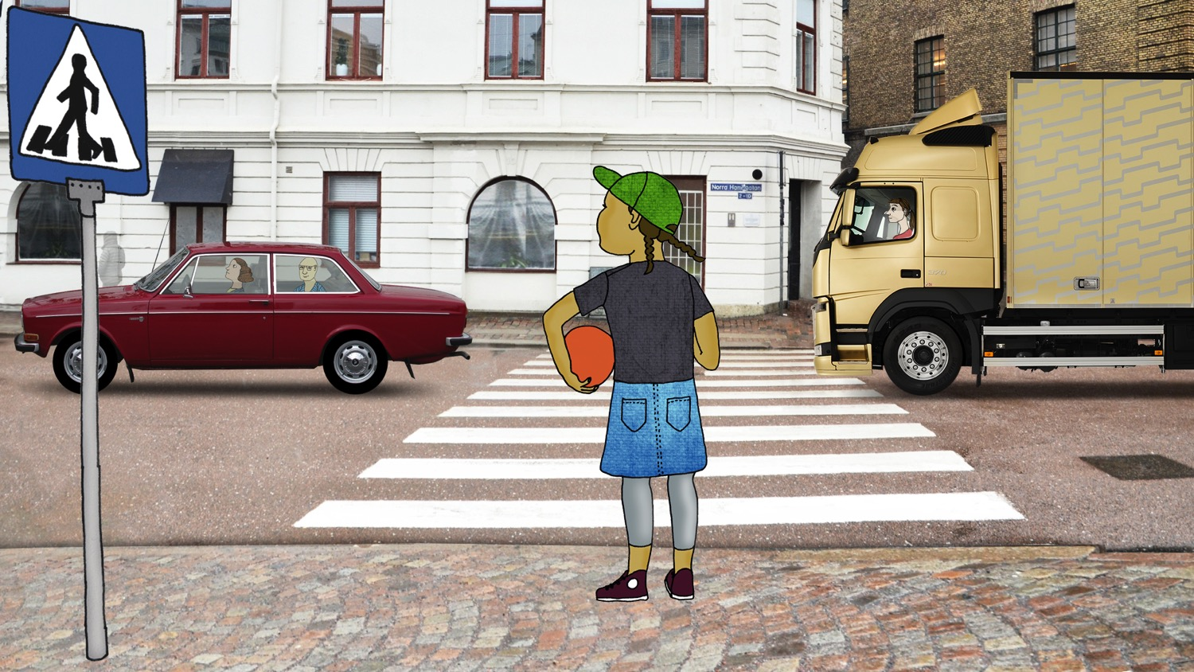
Notes:
Skapa en dialog med hjälp av frågor som:
Vet ni var man ska korsa vägen om man promenerar?
Vad är det första man ska göra när man kommer till vägen?
Förklara att:
Om du ska korsa en väg ska du alltid göra det på ett övergångsställe.
Innan du korsar vägen måste du STANNA helt.
Förklara att STANNA är det första magiska ordet att komma ihåg.

Slide 9
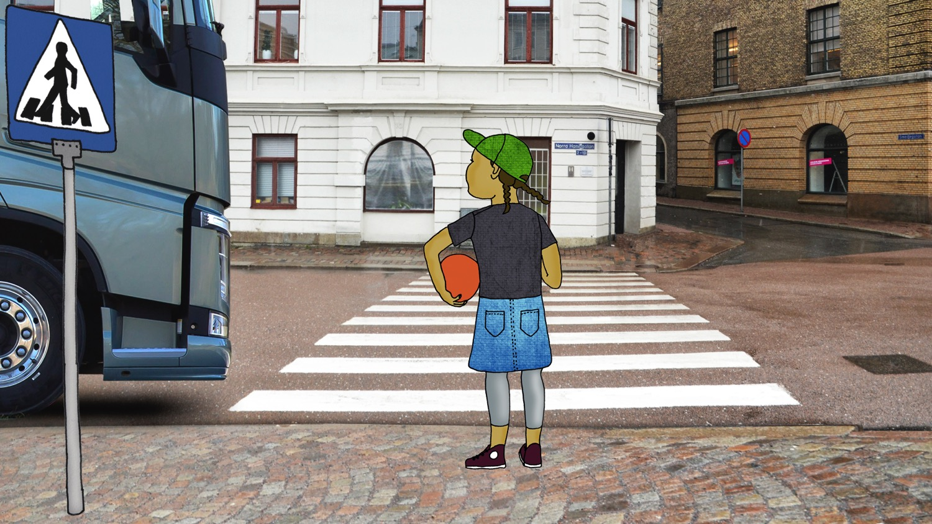
Notes:
Skapa en dialog med hjälp av frågor som:
Vad ska man göra efter att man har stannat?
Åt vilket håll tittar du innan du korsar vägen?
Förklara att:
Innan man korsar vägen är det viktigt att TITTA sig noggrant omkring.
Högertrafik:
Först tittar du åt vänster, sedan höger och sedan vänster igen. Kom ihåg att aldrig gå ut i vägen om ett fordon närmar sig.
Vänstertrafik:
Först tittar du åt höger, sedan vänster och sedan höger igen. Kom ihåg att aldrig gå ut i vägen om ett fordon närmar sig.
Om ett fordon stannar, sök ögonkontakt med föraren.

Slide 10
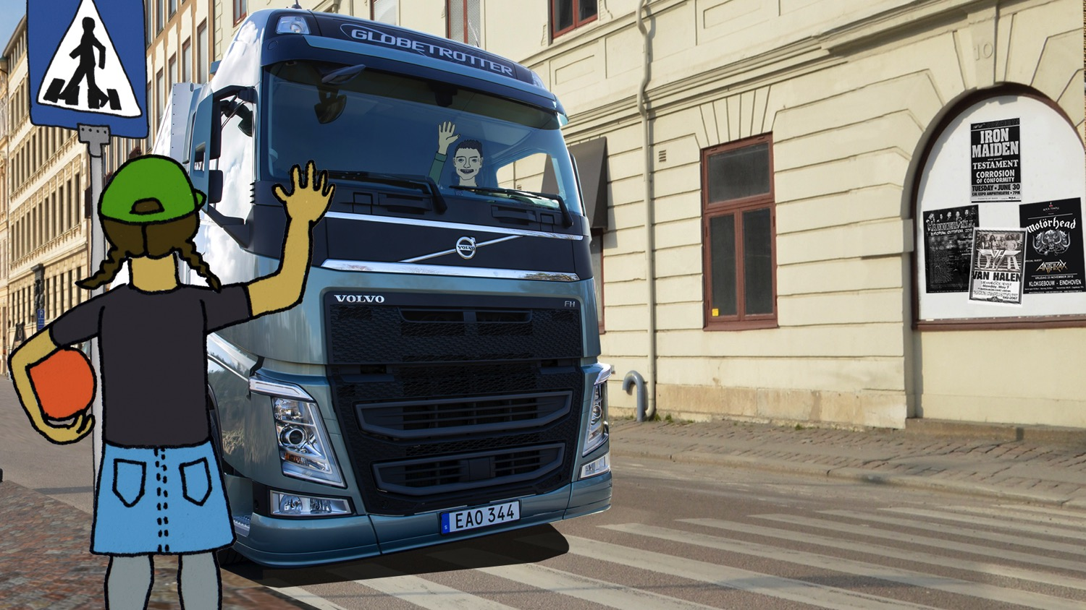
Notes:
Skapa en dialog med hjälp av frågor som:
Hur vet du att föraren har sett dig?
Vad kan du göra för att kontrollera att föraren har sett dig?
Räcker det med att DU vinkar?
Förklara att:
Som nämnts tidigare kan föraren ha svårt att se allt som händer runtomkring lastbilen eller bussen. Även om det är enkelt för oss att se fordonet kan vi inte alltid vara säkra på att föraren har sett oss.
För att undvika att allvarliga olyckor inträffar är det därför viktigt att du alltid söker ögonkontakt med föraren så att du vet säkert att han eller hon ser dig.
Kontrollera att föraren har sett dig genom att VINKA. Vänta tills föraren har vinkat tillbaka. Nu kan du korsa vägen.

Slide 11
STANNA
TITTA
VINKA
Notes:
Försäkra dig om att barnen har förstått budskapet genom att ställa frågor som:
Kommer ni ihåg vad Stanna, Titta, Vinka betyder?
När ska ni använda er av Stanna, Titta, Vinka?
Har ni redan provat det?
Varför ska man använda Stanna, Titta, Vinka?
Sammanfatta:
Vi har nu gått igenom de magiska orden Stanna, Titta, Vinka.
Innan du korsar en väg måste du STANNA helt.
Högertrafik:
Innan du korsar vägen är det viktigt att TITTA sig noggrant omkring. Titta först åt vänster, sedan höger och sedan vänster igen. Sök ögonkontakt med föraren.
Vänstertrafik:
Innan du korsar vägen är det viktigt att TITTA sig noggrant omkring. Titta först åt höger, sedan vänster och sedan höger. Sök ögonkontakt med föraren.
Kontrollera att föraren har sett dig genom att VINKA och vänta tills föraren har vinkat tillbaka. Anledningen till att du alltid ska vinka och sedan vänta tills föraren har vinkat tillbaka är att du inte kan vara säker på att föraren verkligen har sett dig även om du har sett fordonet. Kommer ni ihåg?
Stanna, titta och vinka alltid innan du korsar en väg. På så vis kan du förhindra att en olycka inträffar.

Slide 12
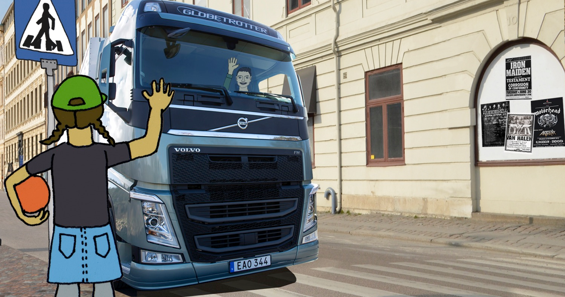
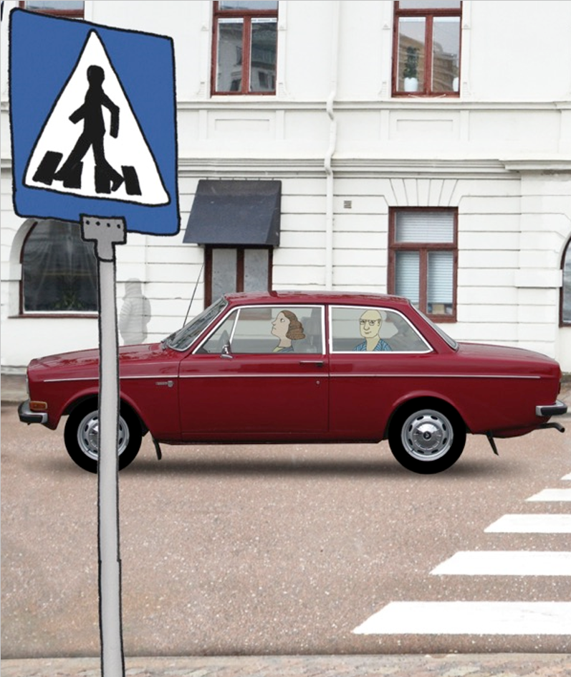
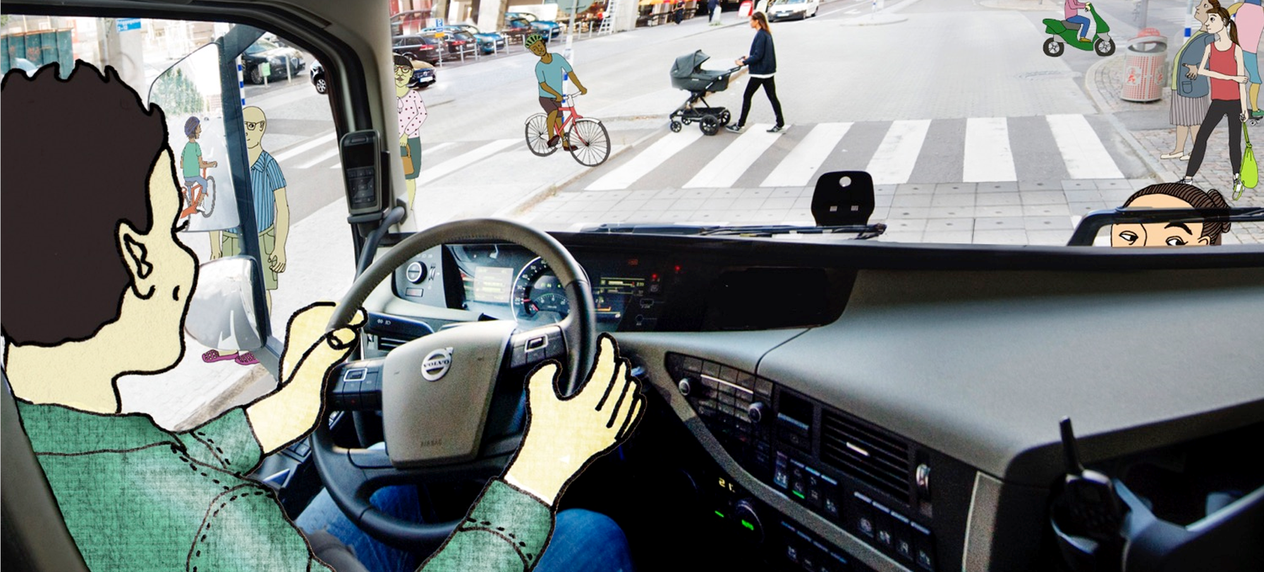
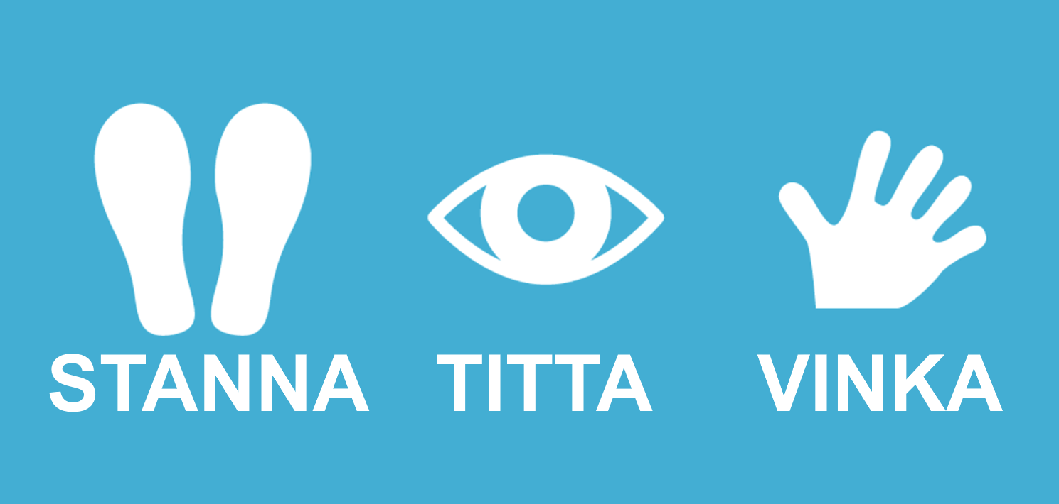

Slide 13


